Slide 1
Pertemuan Ke 6
Mengetahui struktur kendali : Statemen IF

Slide 2
Statemen IF (Percabangan)
Seperti halnya bahasa pemrograman yang lain, tentu python juga mempunyai perintah untuk pengambilan suatu keputusan terhadap kondisi tertentu, yang disebut percabangan.
Percabangan pada bahasa pemrograman python menggunakan perintah if, sama dengan bahasa pemrograman yang lain.

Slide 3
IF - Tunggal
If dengan satu pernyataan (statement)
Rumus :
If (kondisi) :
print (pernyataan) ;
If menyatakan bila pada saat kondisi tertentu tercapai maka apa yang akan dilakukan, sehingga tema ini sering disebut se-bagai jika-maka.

Slide 4
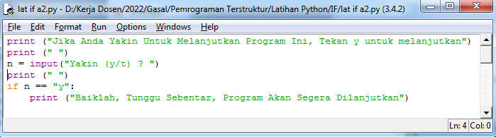
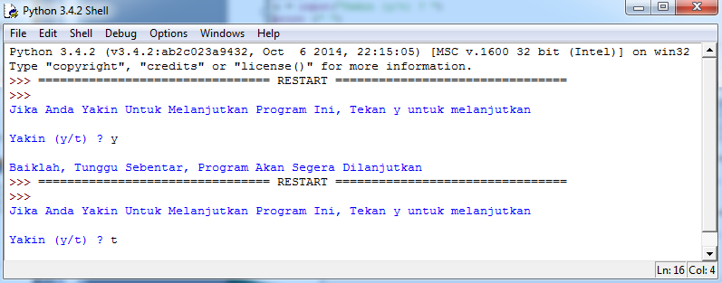
Contoh Program Sederhana

Slide 5
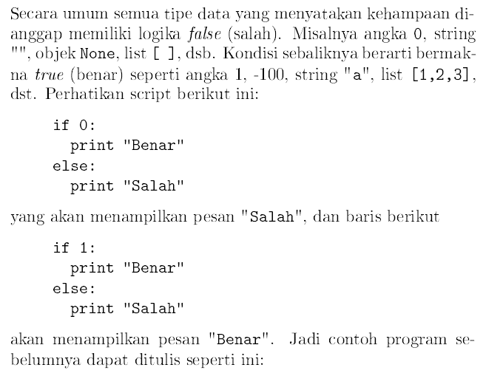

Slide 6
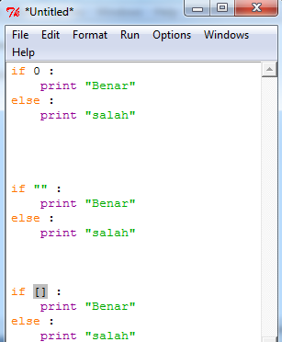
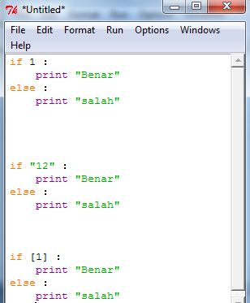

Slide 7
IF – Else (Selain Itu)
else digunakan untuk menyatakan kondisi perlawanan dari if. Bisa juga dikatakan bahwa jika suatu kondisi tidak terpenuhi maka jalankan perintah lainnya.

Slide 8
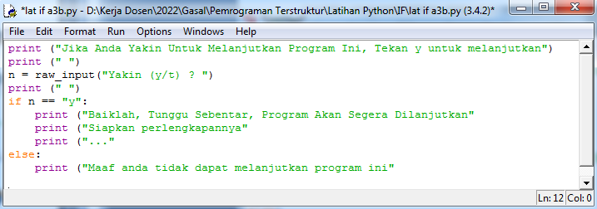
Contoh 1

Slide 9
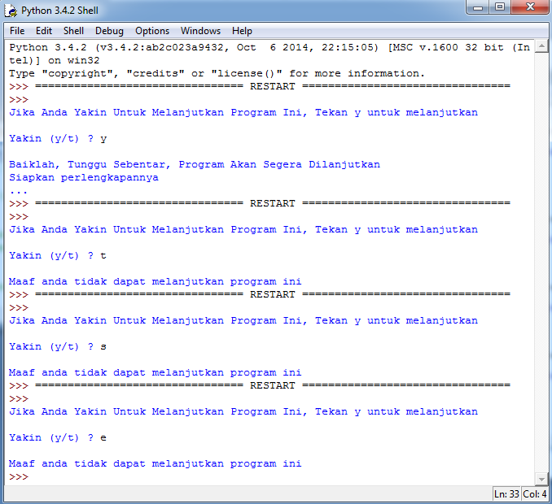

Slide 10
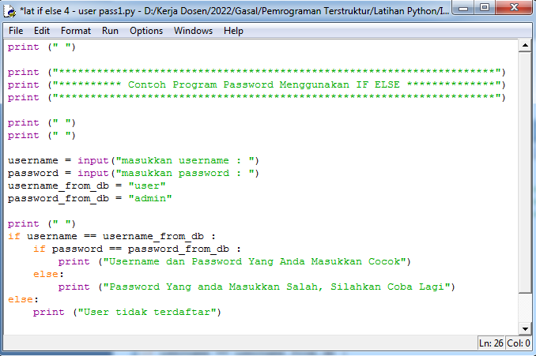
Contoh 2

Slide 11
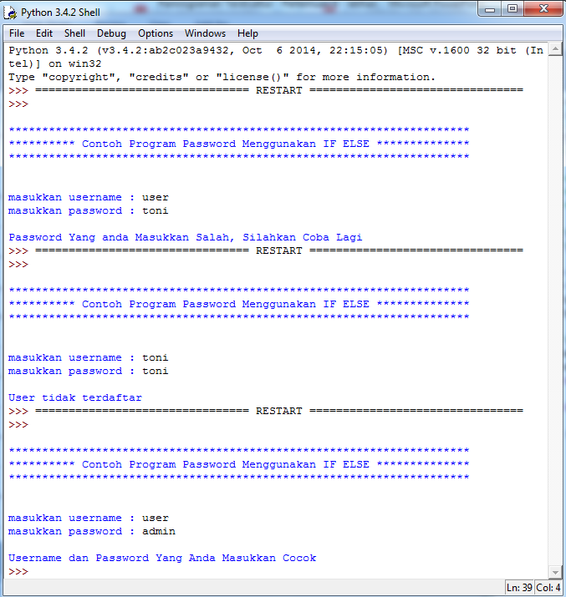

Slide 12
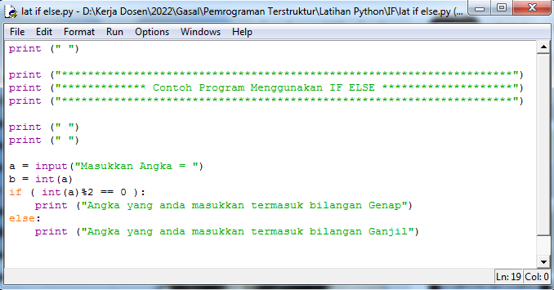
Contoh 3

Slide 13
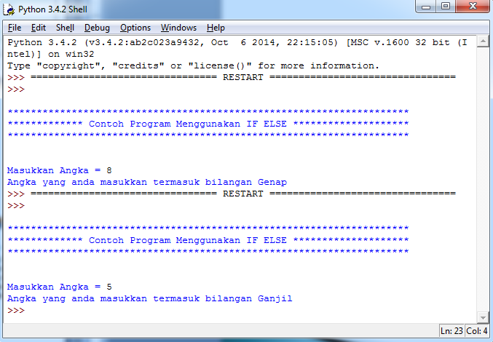

Slide 14
Latihan 1
Buatlah program mencari nilai bilangan dengan syarat jika nilainya kurang dari sama dengan 50 maka Angka yang dimasukkan termasuk Bilangan Kecil dan selain ketentuan di atas maka Angka yang dimasukkan termasuk Bilangan Besar

Slide 15
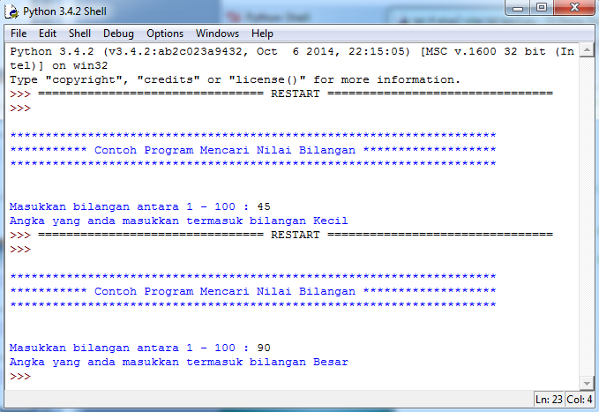
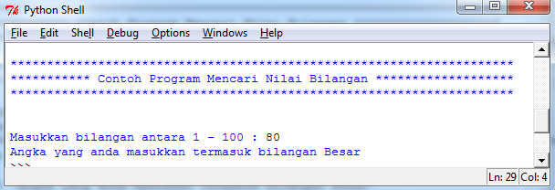

Slide 16
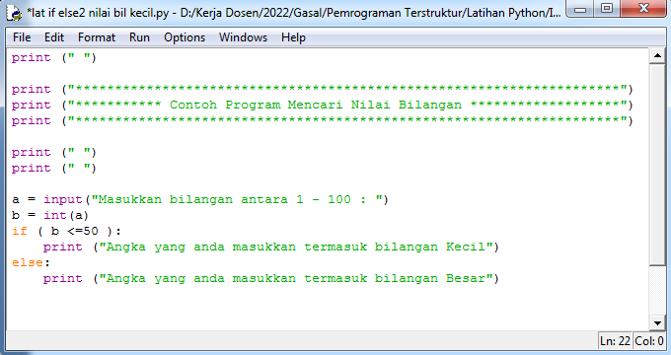

Slide 17
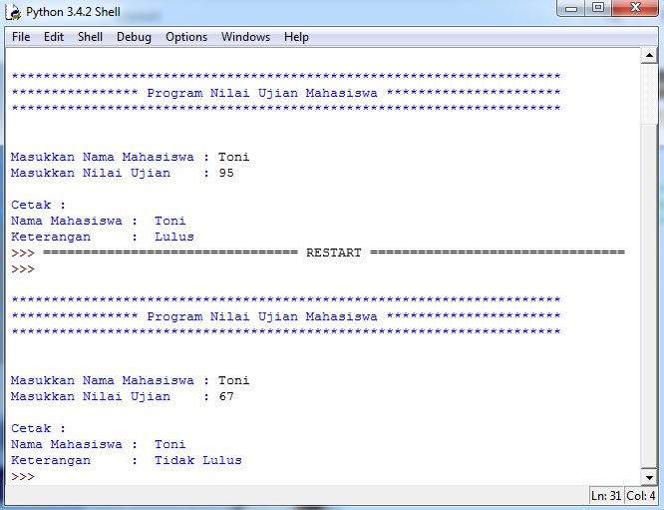
Latihan 2
Buatlah program menentukan nilai kelulusan mahasiswa jika nilainya lebih dari sama dengan 75 maka lulus jika tidak maka tidak lulus !

Slide 18
SEKIAN TERIMA KASIH

